Slide 1
시스템 프로그래밍 발표
Chattig Program
8조
팀장 : 2017113815 목진욱
팀원 : 2015114262 임석렬
2015116871 곽명진
2013105100 최윤석

Slide 2
Chatting
목차
01.
프로젝트 동기
02.
설계 과정
03.
코드 설명
04.
시연 동영상
05.
느낀점

Slide 3
Chatting Program
01
프로젝트 동기

Slide 4
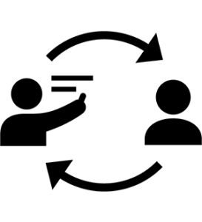
프로젝트 동기
Chatting program

Slide 5
Chatting Program
02
설계 과정

Slide 6
설계과정
채팅프로그램의 개요는 다음과 같다.
-Server
서버를 구성하여 클라이언트들의 통신을 가능하게 한다.
Server는 클라이언트들을 tcp통신으로 연결하여 준다.
Server는 데이터의 흐름을 연결해 주는 역할을 한다.
서버에서 명령어를 통해 프로그램을 통제하게 한다.
서버에서 클라이언트의 admin권한을 통제한다.
서버에서 프로그램의 user ip를 기록하고 관리한다.
Client의 id를 변경할 수 있다.
-Client
Client는 student와 professor로 나뉜다.
-student는 채팅을 통해 질문을 할 수 있다.
-professor는 채팅방을 멈추고 답변을 할 수 있다.
Client는 Server에 연결을 요청하고 통신을 요청한다.
연결된 Client들은 Server를 통해 데이터를 주고 받는다

Slide 7
Chatting Program
03
코드 설명

Slide 8
설계과정-CLIENT
Int s에 SOCK_STREAM을 이용해서socket을 할당
Socket 구조체를 초기화해준다.
Connect함수에 구조체를 넘겨서 서버와 연결한다.

Slide 9
설계과정-CLIENT
Send함수를 이용해서 server로 message를 보내준다.

Slide 10
설계과정-SERVER
Socket struct를 초기화한 후 listen함수로 client의 반응을 기다린다.
Client에서 message를 전달받으면 return한다.

Slide 11
설계과정-SERVER
Client_socket에 저장된 각각의 client의 socket으로 buf에 저장된 message를 보낸다.

Slide 12
Chatting Program
04
시연 동영상

Slide 13
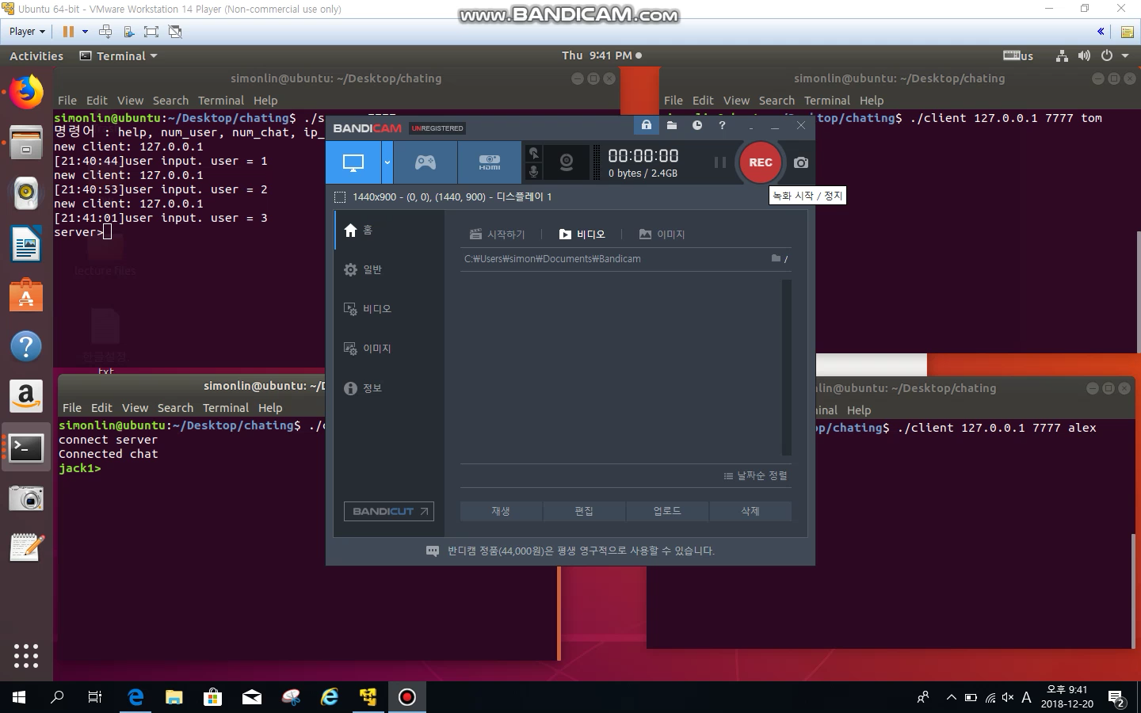

Slide 14
Chatting Program
05
느낀점

Slide 15
D'breed Template
느낀점
수업시간때 배운 내용을 하는 것이라 자부했지만, 실제로 처음부터 프로그래밍을 하는 것은 생각했던 것 보다 더 많이 요구하였다. 책을 보기도, 다른 프로그램을 참고하기도 했었다.
이번 채팅프로그램의 구현은 설계한 것에 비해 가장 기본적인 기능만 담고 있어서 많이 아쉬웠다. GIT을 사용하는데도 서툴렀다. 만약 다음에 기회가 된다면 여러가지 기능도 가지고 있는 채팅 프로그램을 만들어 보고 싶다

Slide 16
감사합니다

